Slide 1
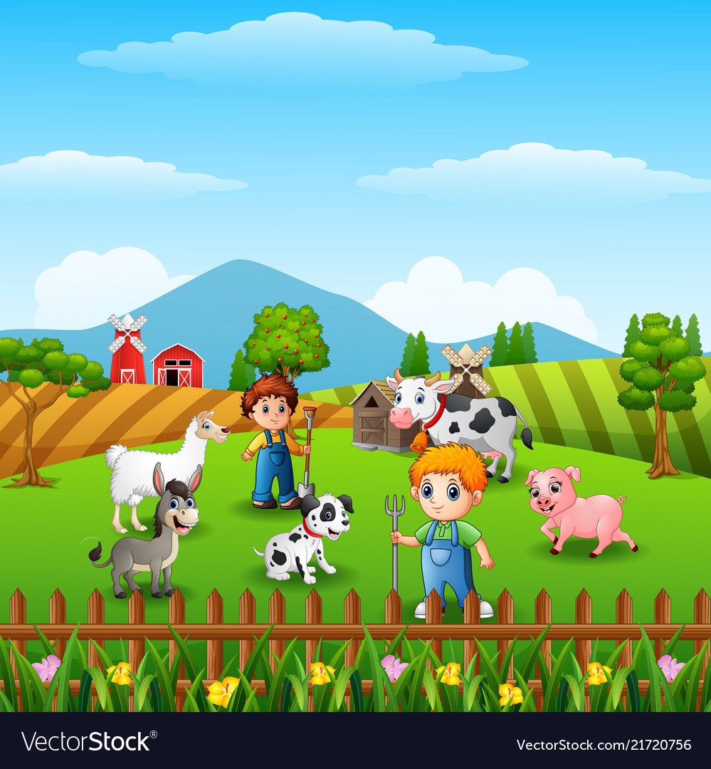
CHOV ŽIVOČÍCHOV A ÚŽITOK Z NICH - 2
Mgr. Danka Spišáková
Notes:
1. Úvodná časť

Slide 2
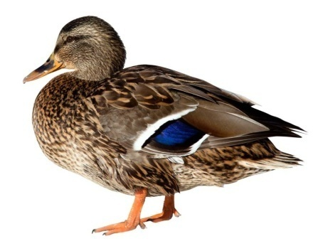
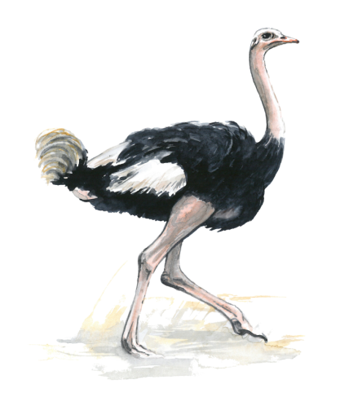
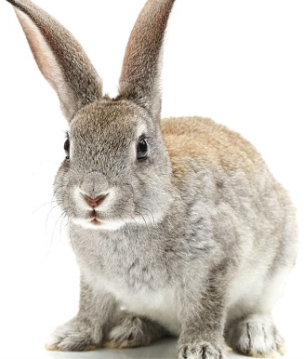
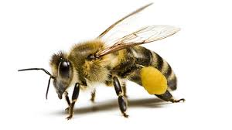
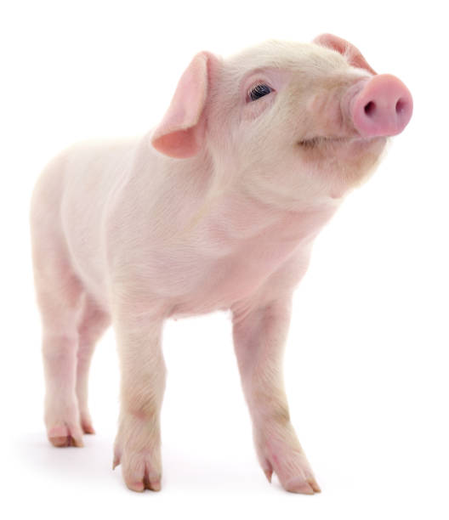
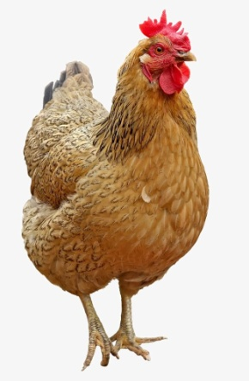
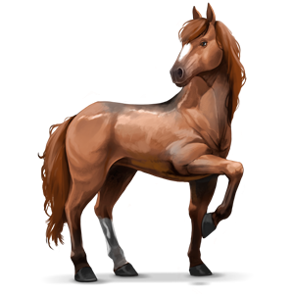
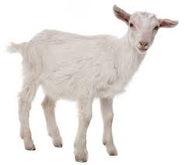
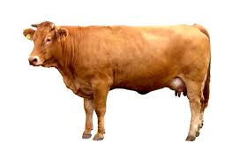
Zopakuj si.
ŤAHANIE
VAJCIA
MLIEKO
KOŽA
MED
PERIE
MÄSO
MASŤ
VLNA
Notes:
2. Motivačná časť

Slide 3
VIEŠ, PREČO ČLOVEK CHOVÁ PSA?
Notes:
3. Expozičná časť

Slide 4
... SPOLOČNOSŤ
?

Slide 5
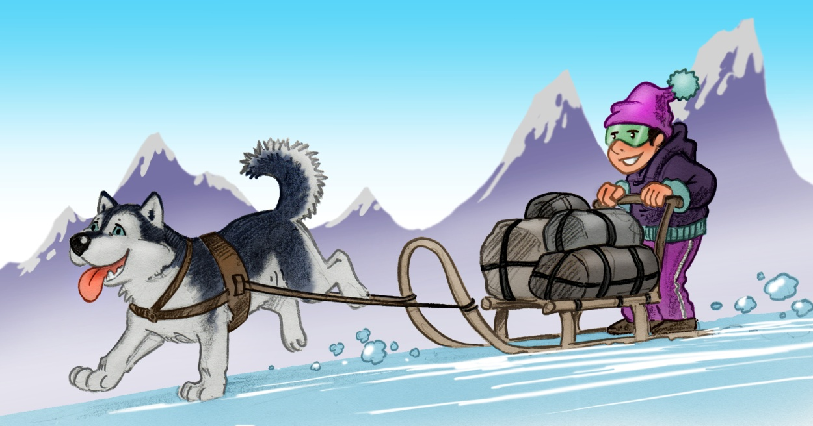
... SPOLOČNOSŤ, POMOC
?

Slide 6
... ZÁCHRANA, POMOC
?

Slide 7
... POMOC, ZÁCHRANA
?

Slide 8
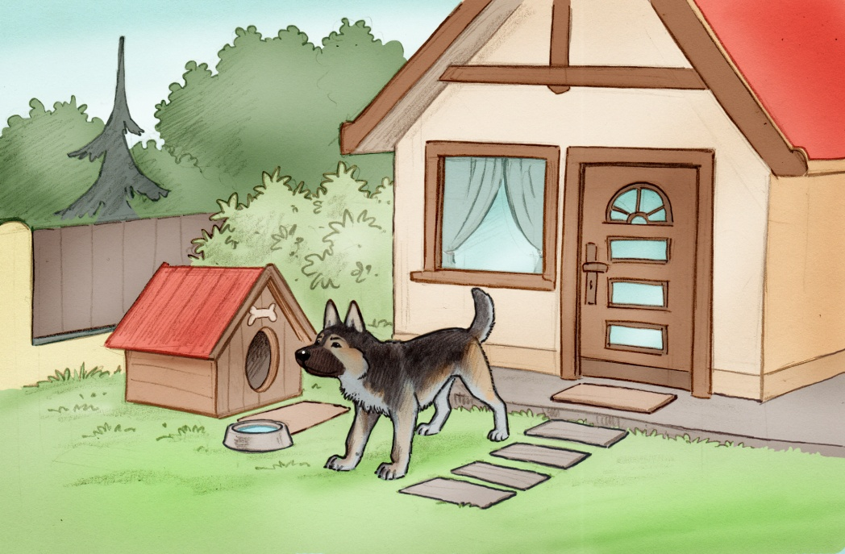
... STRÁŽENIE
?

Slide 9
KDE BÝVAJÚ JEDNOTLIVÉ ŽIVOČÍCHY?
Notes:
3. Expozičná časť

Slide 10
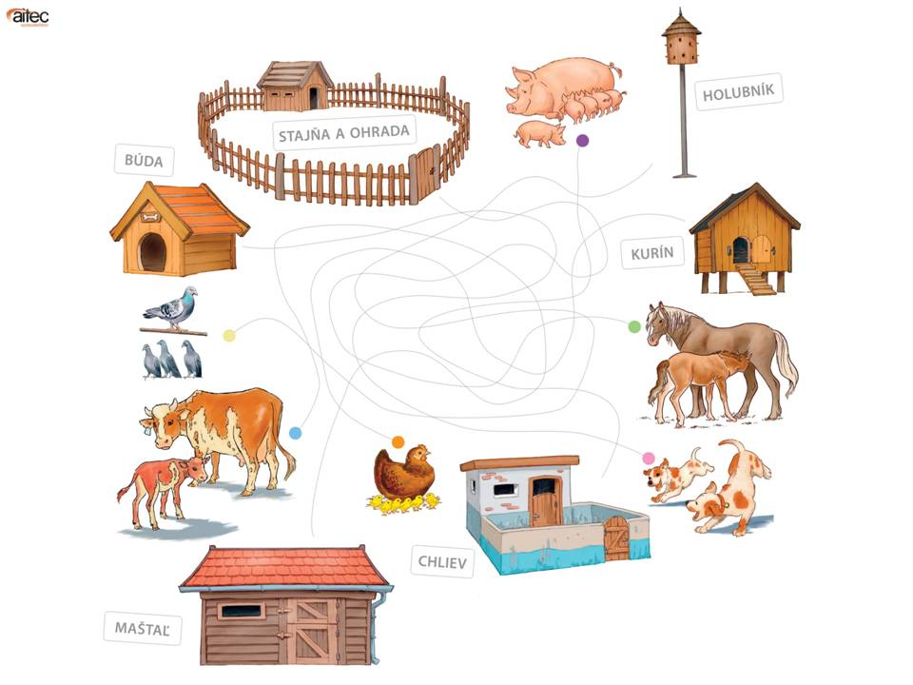
?
HOLUBNÍK
STAJŇA A OHRADA
BÚDA
KURÍN
CHLIEV
MAŠTAĽ

Slide 11
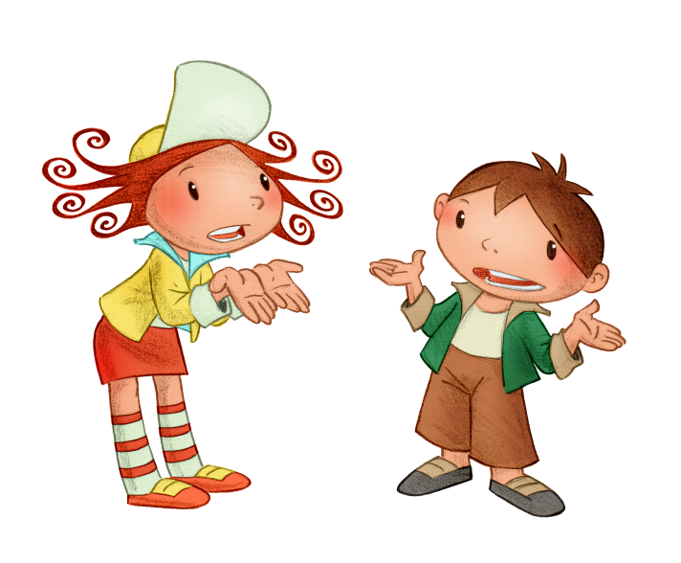
VIEŠ ČO ZNAMENÁ ZDOMÁCŇOVANIE ŽIVOČÍCHOV?
?
ZDOMÁCŇOVANIE ŽIVOČÍCHOV ZNAMENÁ, ŽE ĽUDIA DIVÉ ŽIVOČÍCHY ZAČALI CHOVAŤ VO SVOJICH DOMÁCNOSTIACH.

Slide 12
PREČO ICH ZAČALI CHOVAŤ?
?
ROBILI TO PRETO, ABY IM DIVÉ ŽIVOČÍCHY POMÁHALI PRI PRÁCI, SLÚŽILI IM AKO ZDROJ POTRAVY A POSKYTOVALI IM SPOLOČNOSŤ.

Slide 13
KTORÉHO ŽIVOČÍCHA ZAČALI CHOVAŤ AKO PRVÉHO?
?
PRVÝM ZDOMÁCNENÝM ŽIVOČÍCHOM BOL PRAVDEPODOBNE VLK AKO PREDCHODCA PSA.

Slide 14
UROB SI MOJE POZNÁMKY.
Notes:
3. Expozičná časť

Slide 15
?
mäso
masť
vajcia
mlieko
medu
koži
perie
vlnu
stráženiu
myší
voza
Notes:
3. Expozičná časť

Slide 16
PRAJEM KRÁSNY DEŇ!
Notes:
3. Expozičná časť

Slide 17
ZDROJE:
Prvouka pre druhákov pracovná učebnica – Rút Dobišová Adame
Metodické komentáre k pracovnej učebnici Prvouka pre druhákov
https://cdn2.vectorstock.com/i/1000x1000/07/56/farm-background-with-farmers-and-farm-animals-acti-vector-21720756.jpg
https://i.pinimg.com/736x/44/43/0f/44430fb165e01a78c4a7dfe2661ac13d--powerpoint-design-farm-animals.jpg
https://www.craft-products.com/prodimages/giant/WP799b-1.jpg
https://toolkit.ecn.cz/img_upload/95e02e1eedb887b5e5159817118e1ca8/pstros-dvouprsty.png
https://images.freeimages.com/images/large-previews/a8c/cow-1571234.jpg
https://image.shutterstock.com/image-photo/white-domestic-goose-isolated-on-260nw-326040776.jpg
https://1.bp.blogspot.com/-oUTmSzwznUk/Uc3IR79BnuI/AAAAAAAAArY/elGObsUTpCY/s300/gfhfghfg.png
https://encrypted-tbn0.gstatic.com/images?q=tbn%3AANd9GcRLSS_ah06HSXXhF3sBv2N_AqL7xeFQuNlpiHnfGwN9NDl_hchV&usqp=CAU
https://media.istockphoto.com/photos/pig-on-white-picture-id861535468?k=6&m=861535468&s=612x612&w=0&h=cwldxIpxq54x5A9qz1oMj4Q-0PrrnHAN_nji5KSeveA=
https://townsquare.media/site/385/files/2019/07/bunny-rabbit.jpg?w=980&q=75
https://i.pinimg.com/736x/d9/0a/ed/d90aed6bf9edfff0f2c09d7ca6b353ef.jpg
https://cdn.the-scientist.com/assets/articleNo/29922/iImg/611/honeybee.png
https://www.centralnewyorkinjurylawyer.com/files/2015/05/dog.jpg
https://www.wbcats.org/wp-content/uploads/2018/01/kittencover1-1.png

